Slide 1
Сучасний учитель в умовах становлення «нової школи»
Духан Н.О,
Вчитель історії
Золочівської гімназії №1
30.08.2016

Slide 2
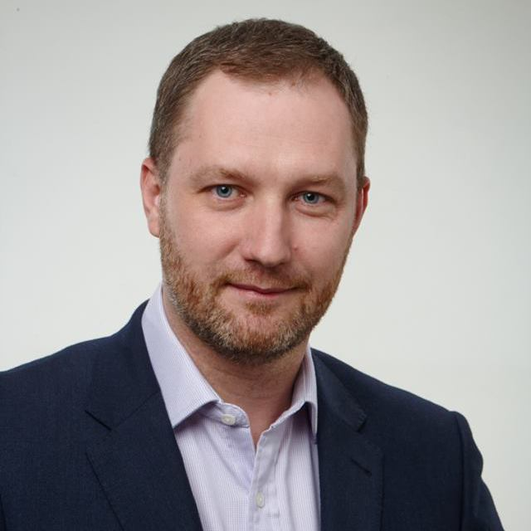
Олег Дерев’янко –
заступник міністра освіти та науки України
«Саме створення Нової Школи може стати точкою відліку народження і розвитку «українського дива» — створення і розвитку країни, яка пропонує найкращі умови для самореалізації людей».

Slide 3
Сучасний учитель у «новій школі»
Досконало знає свій предмет;
вільно володіє інформаційно- комунікативними технологіями;
обізнаний у літературних новинках;
постійно навчається;
має діловий стиль у одязі та спілкуванні;
доброзичливий, щирий, тактовний, володіє рідною мовою

Slide 4
Освіта – це найсильніша зброя, яку ви можете використати для того, щоб змінити світ.
Нельсон Мандела

Slide 5
Дякую за увагу!

